Slide 1
第十三课 喝着茶看京剧
STANDARD COURSE
HSK 4 A
Part2 课文 2

Slide 2
取名的艺术！
N 那 倪 南 纳 牛 涅 宁 年
Z 赵 章 钟 祝 翟 周 张 邹 郑 湛
和水有关：潭、泉、溪、浔、潇、漓、洁、清、沐、露
属蛇，宜有草木，或是穴字头：苏 禾 蓉 宜
倪湛萍、祝溪宁、钟沐蓉

Slide 3
词汇（二）
来自
láizì
v. to be from
遍
biàn
m. (denoting an action from
beginning to end) time
偶尔
ǒu’ěr
adv. occasionally, once in a while
吃惊
chījīng
v. to be surprised, to be shocked
基础
jīchǔ
n. basis, foundation
表演
biǎoyǎn
v. to act, to perform

Slide 4

v. to be from
我从台湾来。🡪
我来自台湾。
你喜欢来自哪里的东西呢？

Slide 5
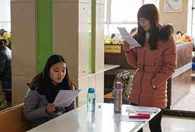
m. (denoting an action from beginning to end) time
在表演开始前，他又在台下练了一遍台词。

Slide 6
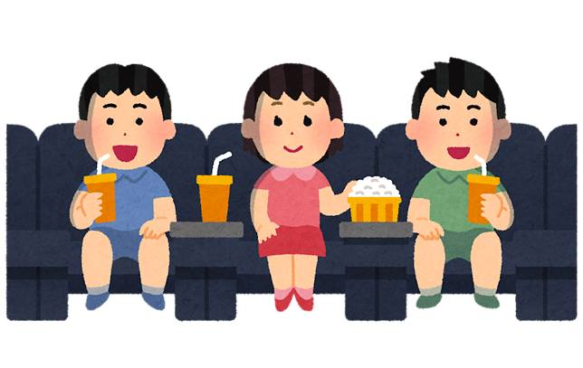

m. (denoting an action from beginning to end) time
这部电影他已经三刷了，未来还可能还会再看一遍。

Slide 7

adv. occasionally, once in a while
他平常比较喜欢看电影，偶尔才看电视剧。

Slide 8
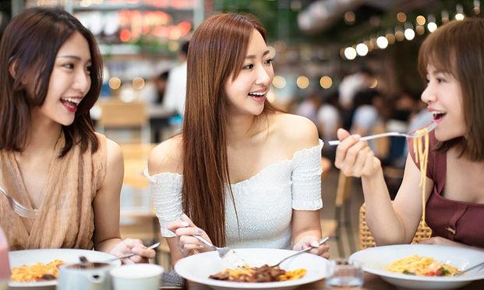
adv. occasionally, once in a while
她偶尔会跟朋友一起出去吃饭，但平常她更喜欢自己做。

Slide 9
adv. occasionally, once in a while
0%
5%
10%
30%
50%
70%
80%
90%
100%
从来不会
几乎不
很少
偶尔
有时候
常常
一般来说
通常
总是

Slide 10
语言点
偶尔
1.我常常跟着电视学唱京剧，然后一遍一遍地练习，偶尔跟中国人一起唱上几句。
2.我们调查的近7000名上班族中，有64%的人经常加班，28%偶尔加班，而每次加班时间超过两小时的竟然有59%。
3.三叶草的叶子一般为三个，但偶尔也会出现四个叶子的，这种四个叶子的叫“四叶草”，因为很少见，所以有人说，找到这种“四叶草”的人会得到幸福。

Slide 11
练习
完成句子
1. 为了减肥，我几乎每天晚上都坚持跑步_______
2. 我平时上班忙，很少有时间运动。但是周末我会约朋友们见面， 一块儿去打篮球或者踢足球，________
3. 她和丈夫很少在家吃饭。平时上班的时候两个人都在公司吃，周末不上班的时候就一起去饭馆儿吃，________
A: 偶尔在家做做饭。
B: 偶尔下雨的时候，在家休息一下。
C: 偶尔还会去做瑜伽。

Slide 12
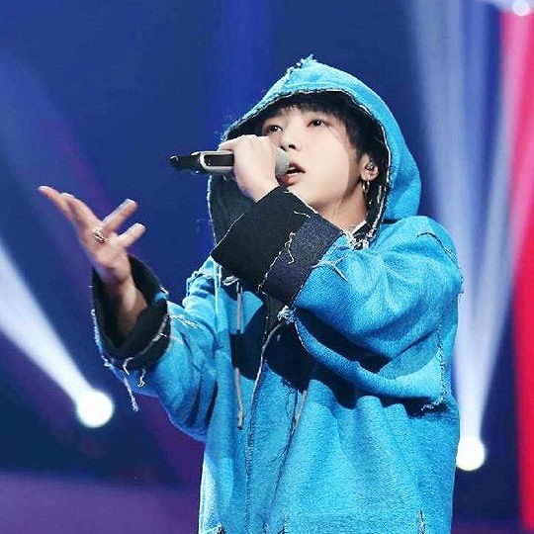
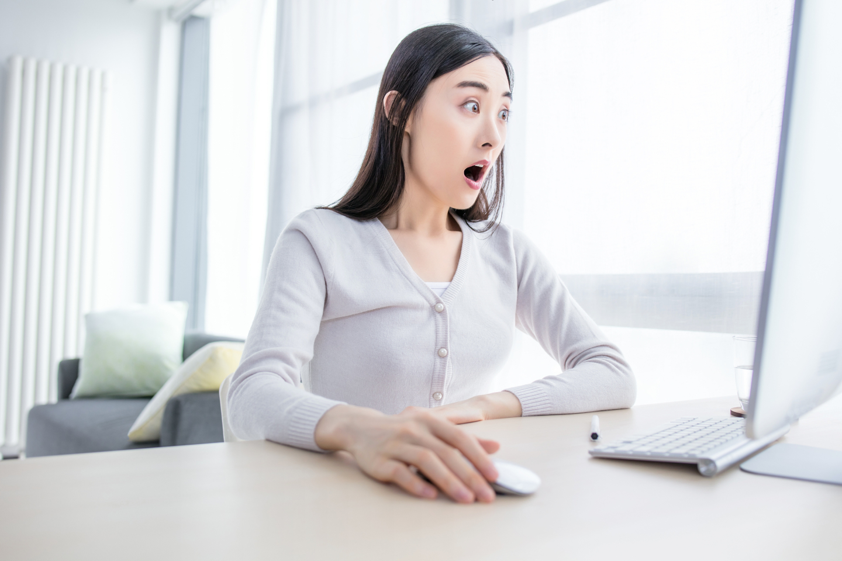
v. to be surprised, to be shocked
他的歌声让她吃惊，她觉得太好听了。

Slide 13
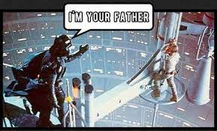
v. to be surprised, to be shocked
电影演到这里的时候，坏人突然说他是主角的爸爸，这让观众非常吃惊。

Slide 14
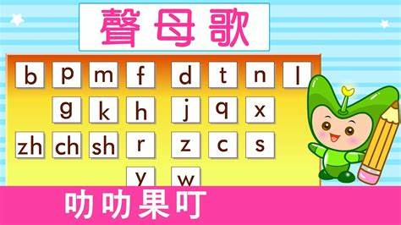
n. basis, foundation
学中文的基础是要先学好拼音。

Slide 15
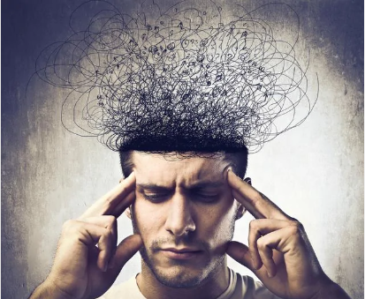
v. to act, to perform
他在出演一个角色之前，会想很久要怎么表演这个角色。

Slide 16
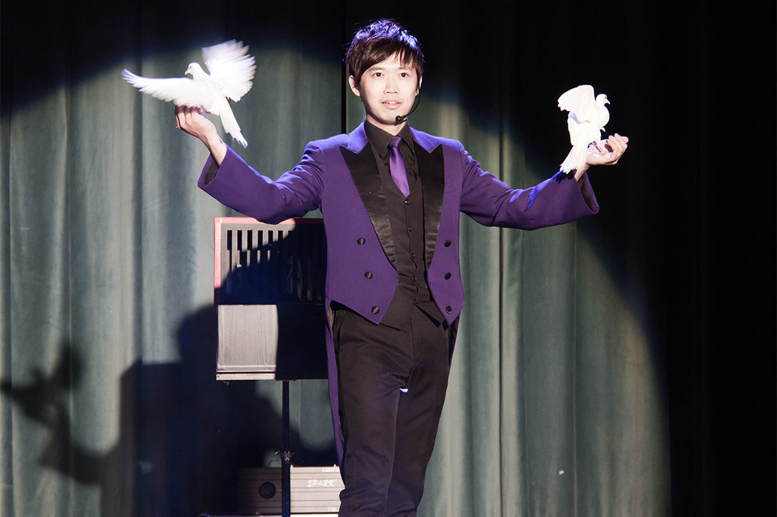
v. to act, to perform
他给大家表演了一出魔术。

Slide 17
练习
选择合适的词语填空
演出
演员
表演
基础
遍
1.今天的晚会太精彩了，特别是那些外国留学生_____的中国功夫，
动作既标准又好看，非常棒。
2.这次_____举办得非常成功，吸引了不少当地的观众。
3.每天晚上，公园里都有一群老人在唱京剧。他们很喜欢唱京剧，
虽然不是专业的_____，不过，他们唱得不错，听起来很有味道。
4. A:你学得真快！
B:我小时候学过两年的舞，有点儿_____。
5. A:材料整理好了没？
B:差不多了，我再检查一_____就给您送过去。

Slide 18
课文（二）
小雨和马克在聊京剧
小雨：真没想到你一个来自美国的外国留学生，能把京剧唱得这么好。
马克：我常常跟着电视学唱京剧，然后一遍一遍地练习，偶尔跟中
国人一起唱上几句。
小雨：难道你从来没有接受过京剧方面的专门教育吗？ 接受教育
马克：别吃惊，因为我以前学习过音乐，有一些音乐基础，又对京剧
这种表演艺术非常感兴趣，所以能比较容易地学会它的唱法。
小雨：你真厉害！竟然连很多中国人都听不懂的京剧也能学会。我
还是比较喜欢听流行音乐。
马克：那是你不了解京剧的唱法。在音乐方面，京剧给了我很多新
的想法。我还把京剧的一些特点增加到了自己的音乐中，达
到了很好的效果。

Slide 19
课文
说一说：
马克学过京剧吗？
他怎么学的？他为什么京剧唱得那么好？
3. 京剧给了马克哪些新的想法？

Slide 20
第十三课 喝着茶看京剧
STANDARD COURSE
HSK 4 A
Part3 课文 3

Slide 21
词汇（三）
正常
zhèngcháng
adj. normal, regular
申请
shēnqǐng
v. to apply for
有趣
yǒuqù
adj. interesting, fun
开心
kāixīn
adj. happy, glad

Slide 22
词汇（三）
继续
jìxù
v. to go on, to continue
由
yóu
prep. by (sb.)
讨论
tǎolùn
v. to discuss, to talk over

Slide 23
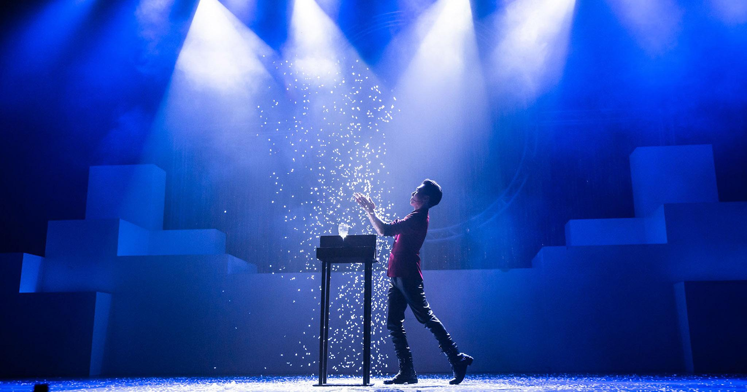
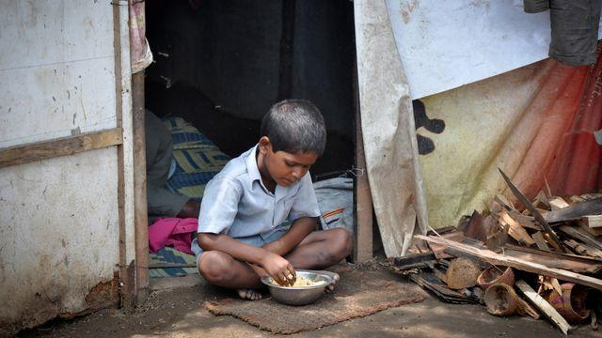
adj. normal, regular
他很努力地表演，希望赚的钱能让家人过上正常的生活。

Slide 24
你希望自己未来的生活是怎样的？
成为中文语法大师
移民（待定）想要两三个小孩，每个月赚50万克朗
写完论文，顺利毕业

Slide 25
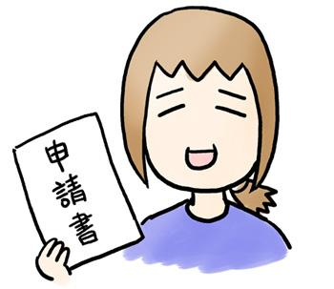
v. to apply for
他最近申请了一张信用卡，但是银行还没有回复。
透支

Slide 26
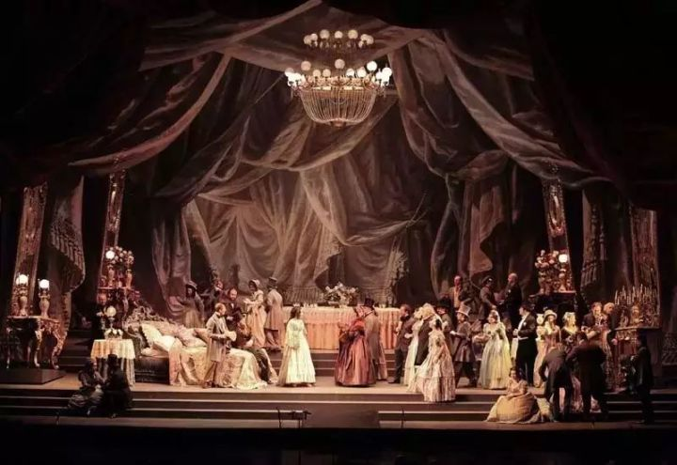
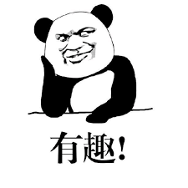
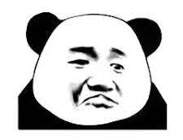
adj. interesting, fun
他觉得歌剧很有趣，相反，他的朋友觉得歌剧很无趣。

Slide 27
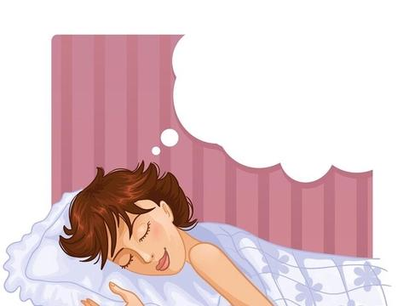
adj. interesting, fun
她做的梦都非常有趣，她很想把它们写下来。
你有做过什么有趣的梦吗？
Notes:
什么事情会让你觉得有趣呢?

Slide 28

adj. happy, glad
看蜡笔小新能让我很开心。

Slide 29

你最近有遇到什么让你开心的事吗？

Slide 30

v. to go on, to continue
她在被申请的学校拒绝两次后，还是继续申请。

Slide 31
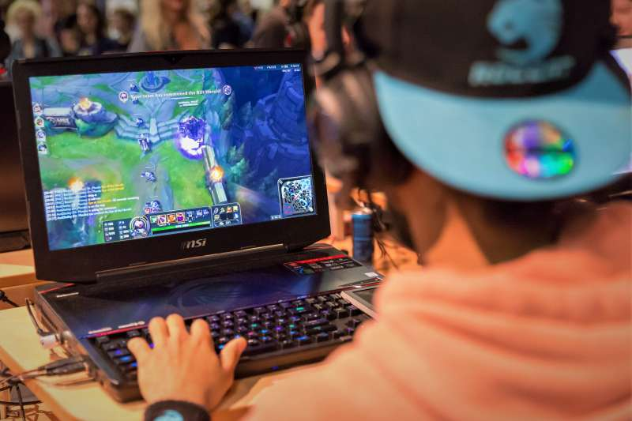
v. to go on, to continue
在下课后，她回到家继续玩她的游戏。

Slide 32
由 prep.
引出负责做某事的人。
由我来做。
这件事是由他负责的。

Slide 33

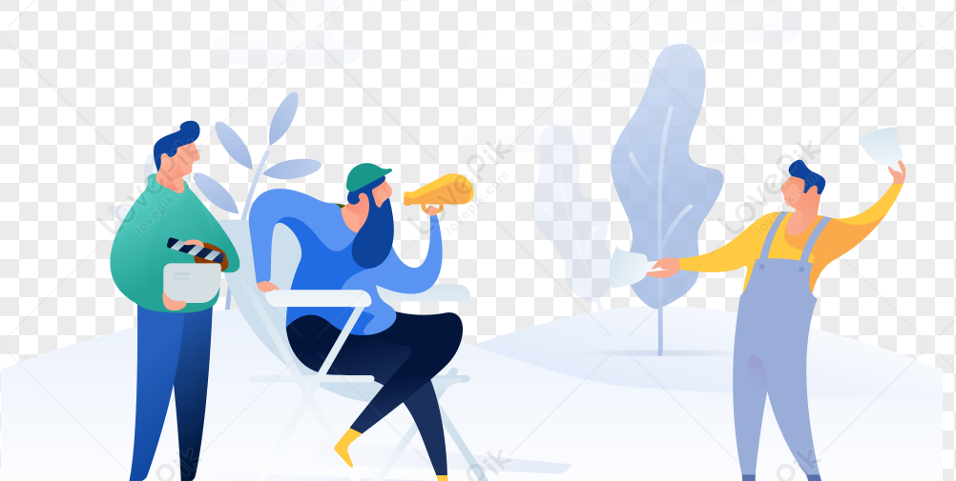
prep. by (sb.)
经过讨论，剧本由她负责写，我跟其他人负责表演。

Slide 34

prep. by (sb.)
这间公司的员工薪水钱都是由老板亲自发的。

Slide 35


prep. by (sb.)
这本书虽然是由她写出来的，但是是由这家出版商发行的。

Slide 36
语言点
由
1. 按照规定，这件事情应该由王大夫负责。
2. “幽默”这个词最早是由林语堂先生翻译过来的。
3. 上次春游活动你们办得非常有趣，大家都玩儿得很开心，这次活动继续由你们负责，相信也一定会很成功。

Slide 37
练习
完成句子
B
1. 这件事不是马经理专门负责吗？_______
C
2. 这篇文章是介绍京剧的，________
A
3. 上次的秋游活动小夏组织得不错，大家都玩儿得很高兴，________
A: 这次也由小夏组织吧。
B: 他已经离开公司了，现在由李经理负责。
C: 是由李先生写的。

Slide 38
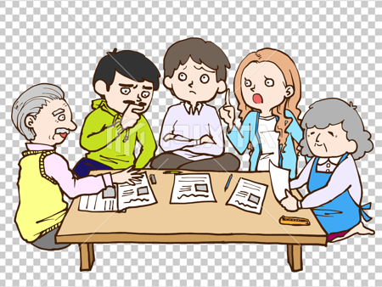
v. to discuss, to talk over
这个剧本里的问题让他们讨论了很久。

Slide 39
课文
回答问题：
为什么李老师想申请举办中国传统文化节活动？
2. 为什么校长决定这次活动继续由李老师负责？

Slide 40
课文（三）
李老师和校长在谈工作
李老师：校长，因为外国留学生不了解中国文化，有时候会影响他
们和中国人之间的正常交流，甚至还可能引起误会，带来
麻烦，所以我们想申请举办一次中国传统文化节活动。
校 长：你们的想法很好，举办文化节活动，一方面能让各国学生
更好地了解中国，另一方面也能为学生们提供互相交流和
学习的机会。
李老师：谢谢您的支持！
校 长：上次的春游活动你们办得非常有趣，大家都玩儿得很开心
，这次活动继续由你负责，相信也一定会很成功。
李老师：我们回去就开会讨论，星期五之前把详细的计划书发给您
。
校 长：好的，准备过程中有什么问题，你们可以直接来找我。

Slide 41
第十三课 喝着茶看京剧
STANDARD COURSE
HSK 4 A
Part4 课文 4

Slide 42
词汇（四）
大约
dàyuē
adv. approximately, about
餐厅
cāntīng
n. restaurant
纸袋
zhǐdài
n. paper bag
袋子
dàizi
n. bag, sack

Slide 43
词汇（四）
互联网
hùliánwǎng
n. Internet
进行
jìngxíng
v. to conduct, to carry out
错误
cuòwù
adj. wrong

Slide 44
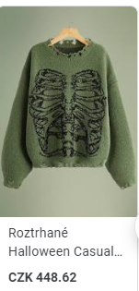
adv. approximately, about
这件毛衣大约要五百块钱。

Slide 45
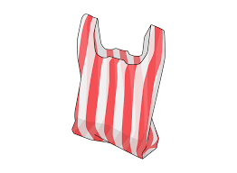
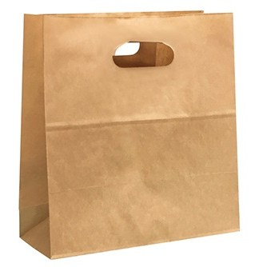
n. paper bag
政府规定现在的餐厅不能提供塑料袋给客人，所以现在餐厅只提供纸袋给客人外带了。

Slide 46

n. Internet
互联网给我们什么帮助或是造成什么问题呢？

Slide 47
进行 v.
表示从事某种活动、工作等。
多用在双音节动词前，后面的动词表示的一定是比较正式、严肃的行为。
暂时性的和日常生活中的行为一般不用。

Slide 48
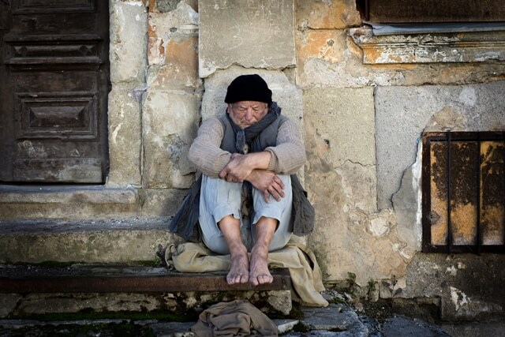

v. to conduct, to carry out
为了了解穷人的状况，政府进行了调查。

Slide 49

v. to conduct, to carry out
他们休息一下后，继续进行会议。
「上课」本身就表示学生在进行学习活动，因此不需要再说「进行上课」
Notes:
「上课」本身就表示学生在进行学习活动，因此不需要再说「进行上课」
「课堂」一词通常用来描述一个教学活动或学习的场所，通常包括教师和学生在进行教学和学习的过程。

Slide 50
语言点
进行
1. 大家请注意，现在休息十五分钟，十点半会议继续进行。
2. 有人在互联网上专门进行过调查，结果发现每六个中国人中就有一个使用筷子的方法是错误的。
3. 成功的语言学习者，在学习方面往往都是积极主动的，他们会主动与他人进行交流，并且请别人帮助他们改错。

Slide 51
完成句子
练习
B
1. 都六点了，会议怎么还没结束？_______
2. 我们学校去年进行了针对大学毕业生就业方向问题的调查，________
A
A: 结果发现，在接受调查的学生中，有超过80%的人希望自己能有机会出国留学，但这其中只有大约20%的人开始申请国外学校。
B: 还早呢，会议还会进行半个小时。
C: 手续还在进行中。

Slide 52
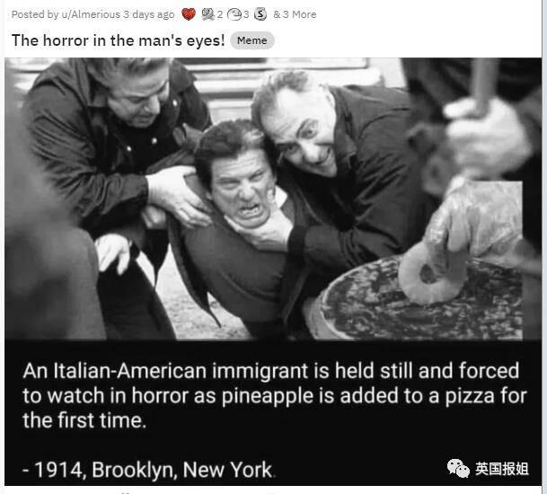
adj. wrong
他觉得在披萨上面放菠萝是一件错误的事情。

Slide 53
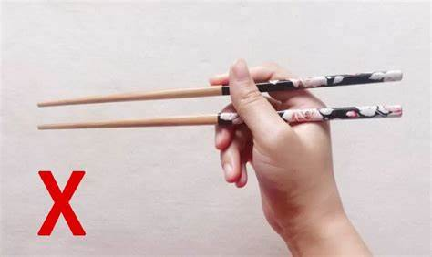
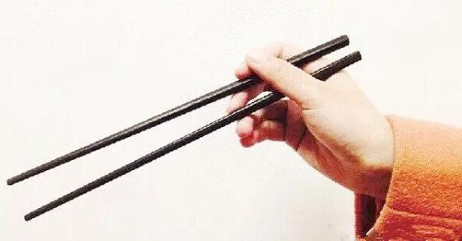
adj. wrong
你们使用筷子的姿势是错误的。

Slide 54
语言点
量：商量、数量、质量
我认真考虑了一个晚上，也打电话和父母商量过了，最后还是决定不去那家公司了。我想继续留在北京，看看还有没有别的机会。
2. 广告虽然给我们带来很多方便，但数量太多也会让人觉得讨厌。
3. 如果一个星期内发现有任何质量问题，我们都可以免费为您换货，但是购物小票一定不能丢。

Slide 55
课文
回答问题：
为什么国外的中国餐厅会提供使用筷子的详细说明？
2. 关于中国人使用筷子的调查结果是什么？

Slide 56
课文（四）
筷子在中国大约有3000多年的历史了。对外国人来说，
使用筷子吃饭并不容易，所以，国外的一些中国餐厅在放
筷子的纸袋上会提供使用筷子的详细说明。不过，如果你
认为每个中国人都会正确使用筷子，那就错了。有人在互
联网上专门进行过调查，结果发现每六个中国人中就有一
个使用筷子的方法是错误的。如果你想正确使用筷子，那
就好好练习吧。

Slide 57
第十三课 喝着茶看京剧
STANDARD COURSE
HSK 4 A
Part5 课文 5

Slide 58
词汇（五）
随着
suízhe
prep. along with, as
十分
shífēn
adv. very, extremely
普遍
pǔbiàn
adj. universal, common
部分
bùfen
n. part

Slide 59
词汇（五）
稍微
shāowēi
adv. a little, slightly
苦
kǔ
adj. bitter
省
shěng
n. province
广东省
guǎngdōngshěng
Guangdong, a province
of China

Slide 60
随着 prep.
表示一件事情是另一件事情发生的条件。
后面一般是带修饰语的双音节动词。
随着社会的发展，京剧也在改变，以适应不同年龄观众的需要。
有些人喜欢为自己的生活做长远的计划。但是，随着年龄的增长，他们会发现生活总是在不断的变化，生活往往不会按照我们的计划来进行。

Slide 61
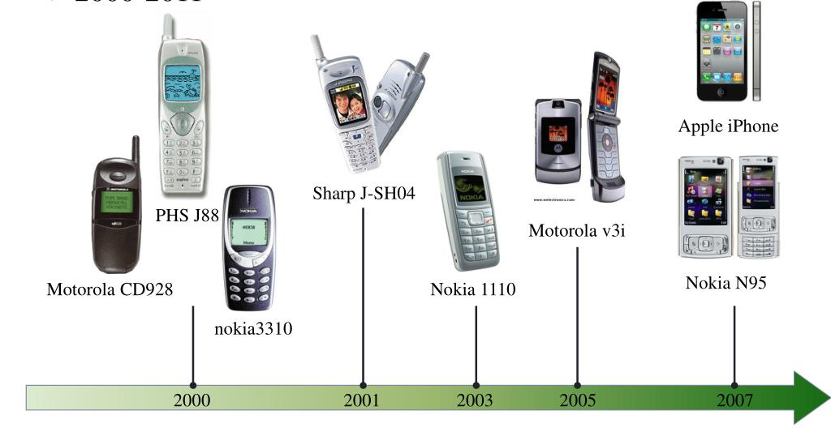
prep. along with, as
随着社会的变化，有什么东西跟以前不一样了？

Slide 62
练习
B
1. 随着互联网的发展，_______
C
2. 随着时代的发展，美的标准一直在变。________
3. 小时候，我们往往会有许多浪漫的理想。但是随着生活节奏的加快，________
A
A: 我们天天忙于工作和生活，那些梦慢慢地离我们远去了。
B: 越来越多的人喜欢在网上写日记。
C: 过去人们以胖为美，现在的人以瘦为美。

Slide 63
你认为什么样的身材是美的？
不应该有唯一的标准
健康

Slide 64
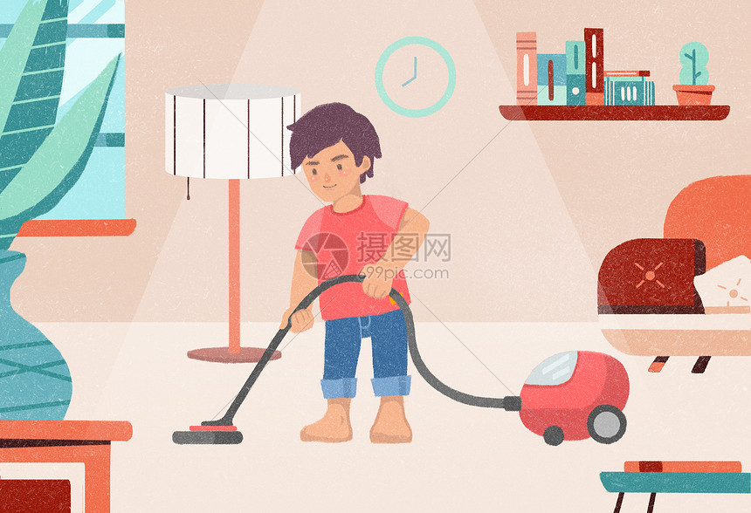
adv. very, extremely
他很早就起床打扫房间了，这对于他那么懒的人来说，十分难得。

Slide 65
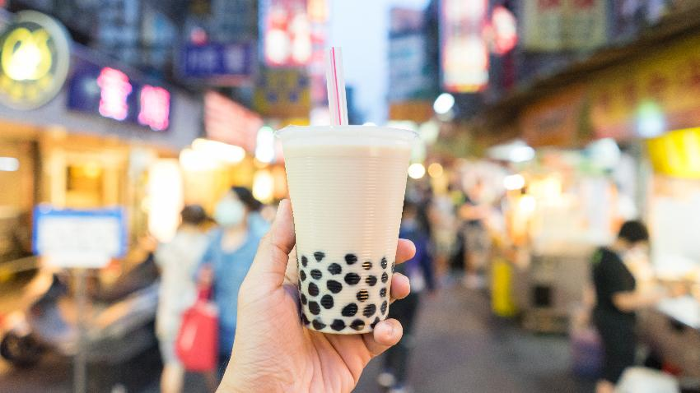
adj. universal, common
住在台湾南部的人普遍喜欢喝甜的饮料。

Slide 66
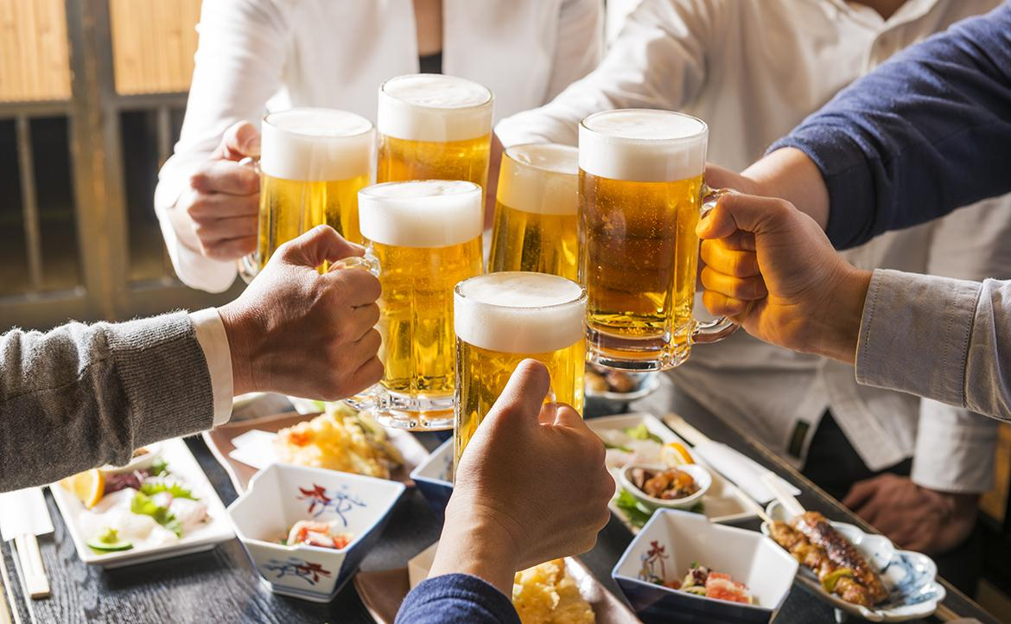
n. part
喝酒是捷克生活中不可缺少的一部分。

Slide 67
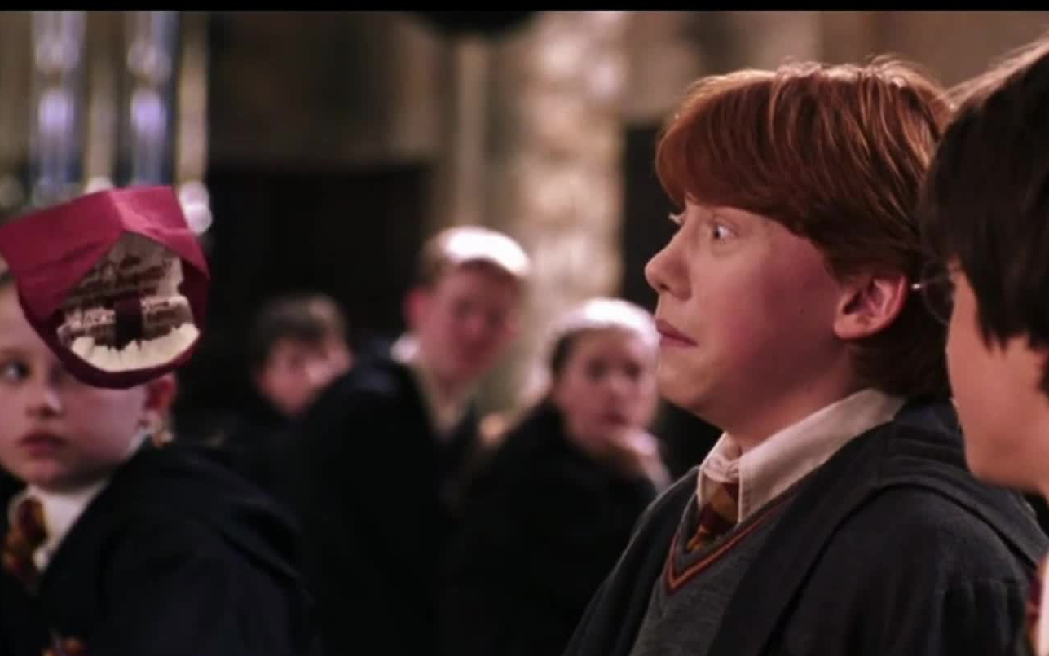
n. part
这是他整部电影中最喜欢的部分。

Slide 68
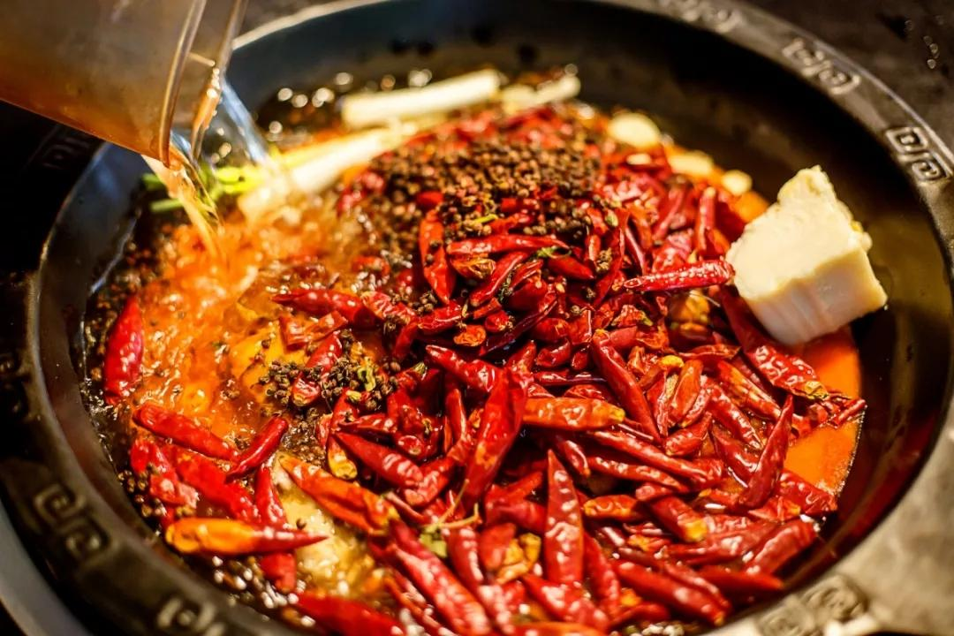
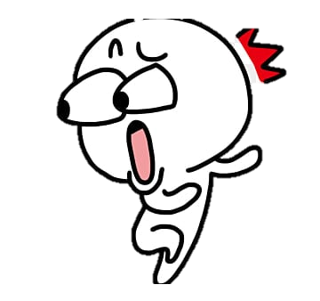
adv. a little, slightly
我稍微能吃一点点辣。 我稍微有点困。
这个火锅稍微有一点点辣。 我稍微能喝一点酒。

Slide 69
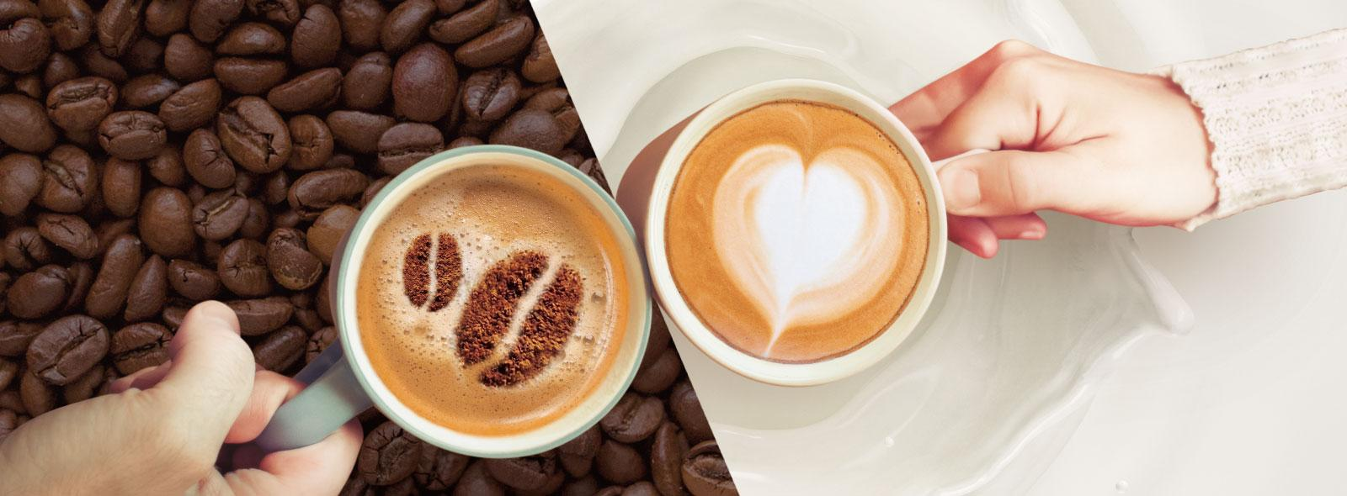
adj. bitter
这两款咖啡不一样，这杯咖啡的味道稍微苦一点，但是喝下去后会回甘。 甘甜 甘甜的泉水

Slide 70
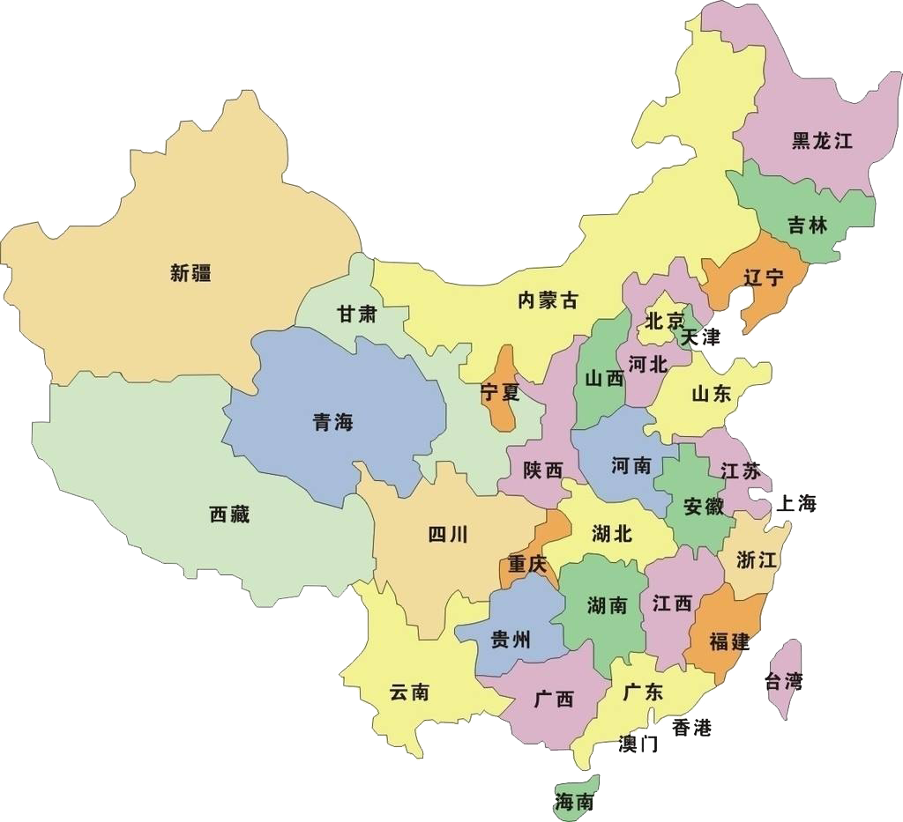
n. province
中国有三十四个省，其中比较有名的是四川省和广东省。
Notes:
23个省： 河北 、 山西 、 辽宁 、 吉林 、 黑龙江 、 江苏 、 浙江 、 安徽 、 福建 、 江西 、 山东 、 河南 、 湖北 、 湖南 、 广东 、 海南 、 四川 、 贵州 、 云南 、 陕西 、 甘肃 、 青海 、 台湾 （地区，见下）
5个自治区： 内蒙古 、 广西 、 西藏 、 宁夏 、 新疆
4个直辖市： 北京 、 天津 、 上海 、 重庆

Slide 71
练习
选择合适的词语填空
普遍
苦
稍微
厚
继续
1.A:这本小说这么_____，什么时候才能看完啊？
B:每天晚上看十几页，差不多一个月就可以看完。
2.A:你想好了没？是_____读书还是参加工作？
B:我考虑过了，我想先工作两年，然后再考研究生。
3.A:孙小姐，我们大概什么时候出发？
B:大家先回房间_____休息一下，半个小时后我们楼下集合。
4.凉茶虽然味道_____，但对身体很有好处。另外，凉茶热着喝
效果也很不错。
5.很多大学生毕业后，选择的第一个职业，往往和自己的专业没
什么关系，这种情况现在越来越_____。

Slide 72
课文
回答问题：
茶开始时被用来做什么？后来呢？
广东人爱喝的凉茶是一种什么样的饮料？

Slide 73
课文（五）
茶在中国有几千年的历史，是中国最常见的饮料。最早的
时候，茶只是被当做一种药，而不是饮料。后来，随着人们对
茶的认识的加深，慢慢开始把它当做解渴的饮料，这才慢慢有
了中国的茶文化。在中国，喝茶是一种十分普遍的生活习惯。
对很多中国人来说，喝茶已经成为他们生活中不可缺少的一部
分。但是有的饮料虽然名字叫“茶”，却并不是真正的茶。比
如广东省的人爱喝的“凉茶”，它的味道稍微有点儿苦，其实
是一种用中药做成的饮料。

